Slide 1

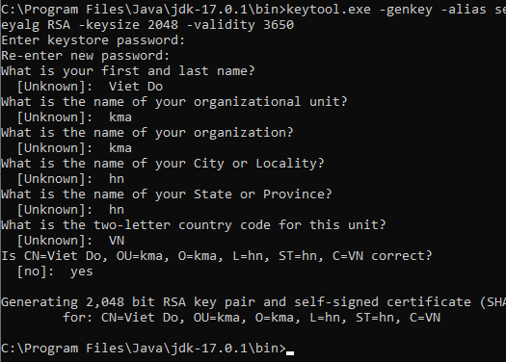
III. Thực Nghiệm
3.1.Setting up the Key and Trust Stores
3.1.1 Sử dụng Keytool, tạo chứng chỉ cho máy chủ
SSL/TLS
SSL（Secure Sockets Layer）/TLS（Transport Layer Security）là kỹ thuật mã hóa truyền tin trên internet. Sử dụng SSL/TLS , bằng việc mã hóa data truyền tin giữa máy tính và server thì có thể phòng tránh bên thứ ba nghe trộm hoặc giả mạo data.

Slide 2
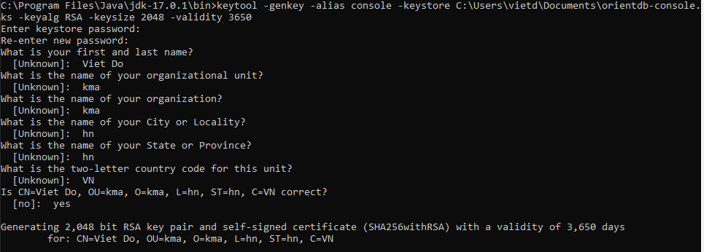
3.1.2. Xuất chứng chỉ máy chủ để chia sẻ nó với máy khách
3.1.3. Tạo chứng chỉ / kho khóa cho bảng điều khiển / máy khách:

Slide 3
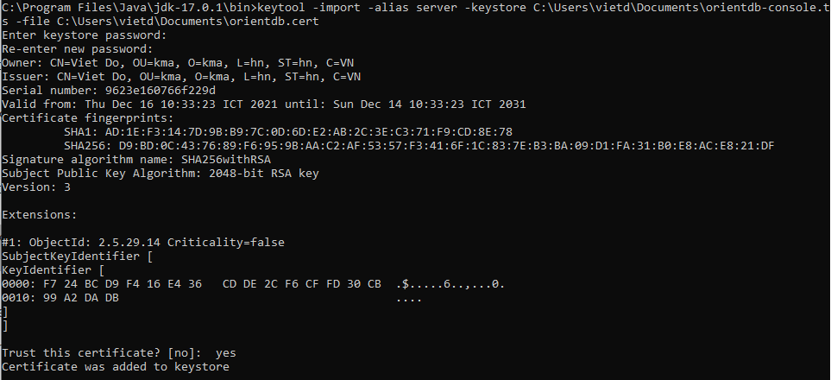
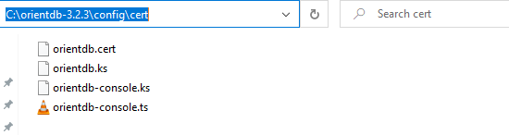
3.1.4. Tạo cửa hàng tin cậy (trust-store) cho máy khách, sau đó nhập chứng chỉ máy chủ
3.1.5. Cho vào thư mục cert

Slide 4
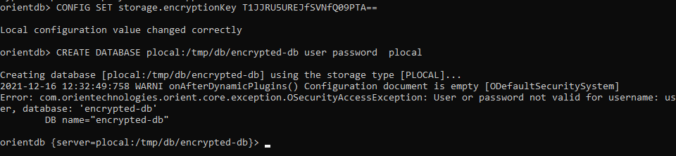
3.2. Mã hóa Database

Slide 5
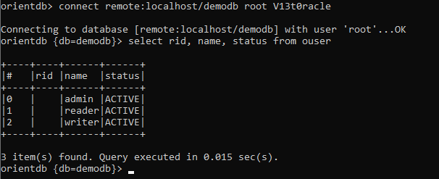

3.3. Database Security
3.3.1. User
Tạo user

Slide 6
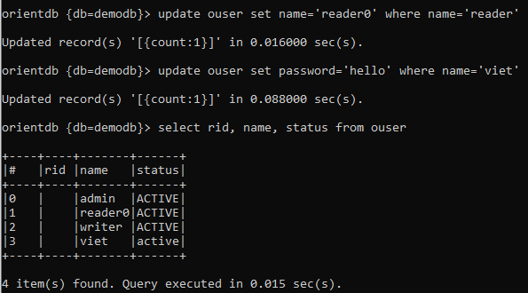
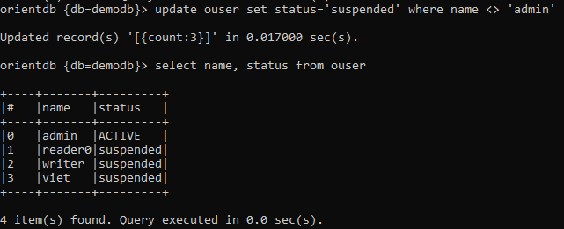
Update user:
Disable user:

Slide 7
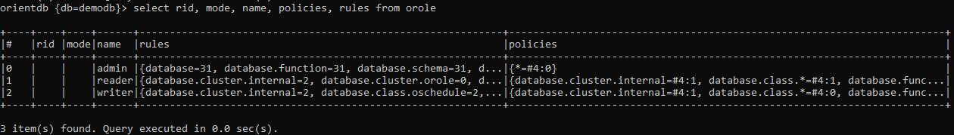
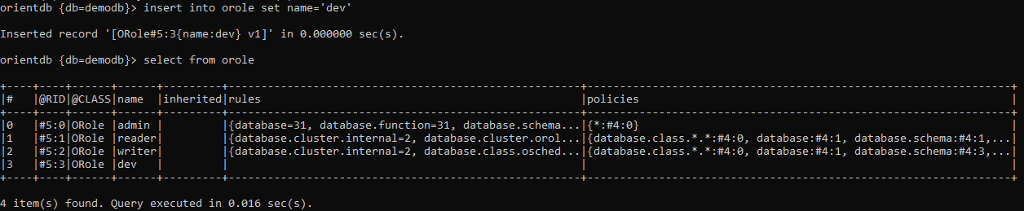
3.3.2. Roles
Working with roles
Create new role:
Notes:
The Class is a concept drawn from the Object-oriented programming paradigm. In OrientDB a class is a data model that allows you to define certain rules for records that belong together. For example, a class 'Person' can store information about people.

Slide 8
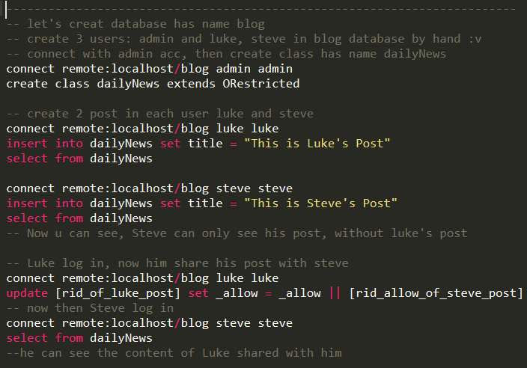
Demo
Tạo Database là blog, 3 user: admin, luke, steve
Dùng tài khoản admin, tạo class dailyNews với cơ chế hạn chế (restricted mode)
Trong dailyNew tạo 2 post tương ứng của luke và steve
steve và luke chỉ có thể thấy post của chính mình
Dùng tk của luke, chia sẻ post của mình cho steve
Giờ vào tk của steve và thấy được post của luke
Note: steve ko có quyền xóa post của luke trong dailyNews

Slide 9
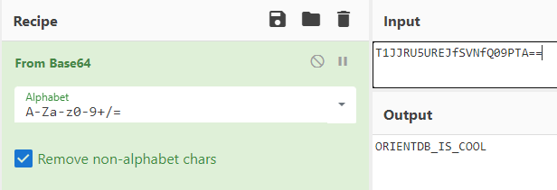
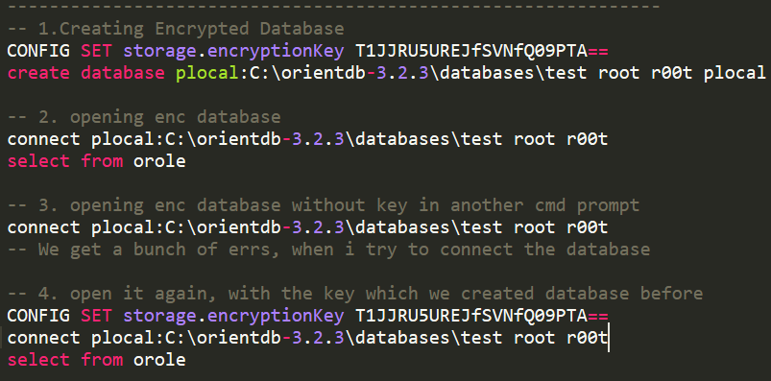
Demo: Mã hóa database
Enc key ko được lưu lại trong database. Bạn phải cung cấp nó tại thời điểm mở database.
Mất key -> mất quyền truy cập vào database.
Database được mã hóa trên ổ cứng (sử dụng AES). Ngăn ngươi dùng traí phép hay người dung bypass security vào.
Demo sử dụng key là mã hóa base64 của chuỗi 16 bytes (chắc là dung AES 128)
Notes:
Dat khoa

Slide 10
